Slide 1
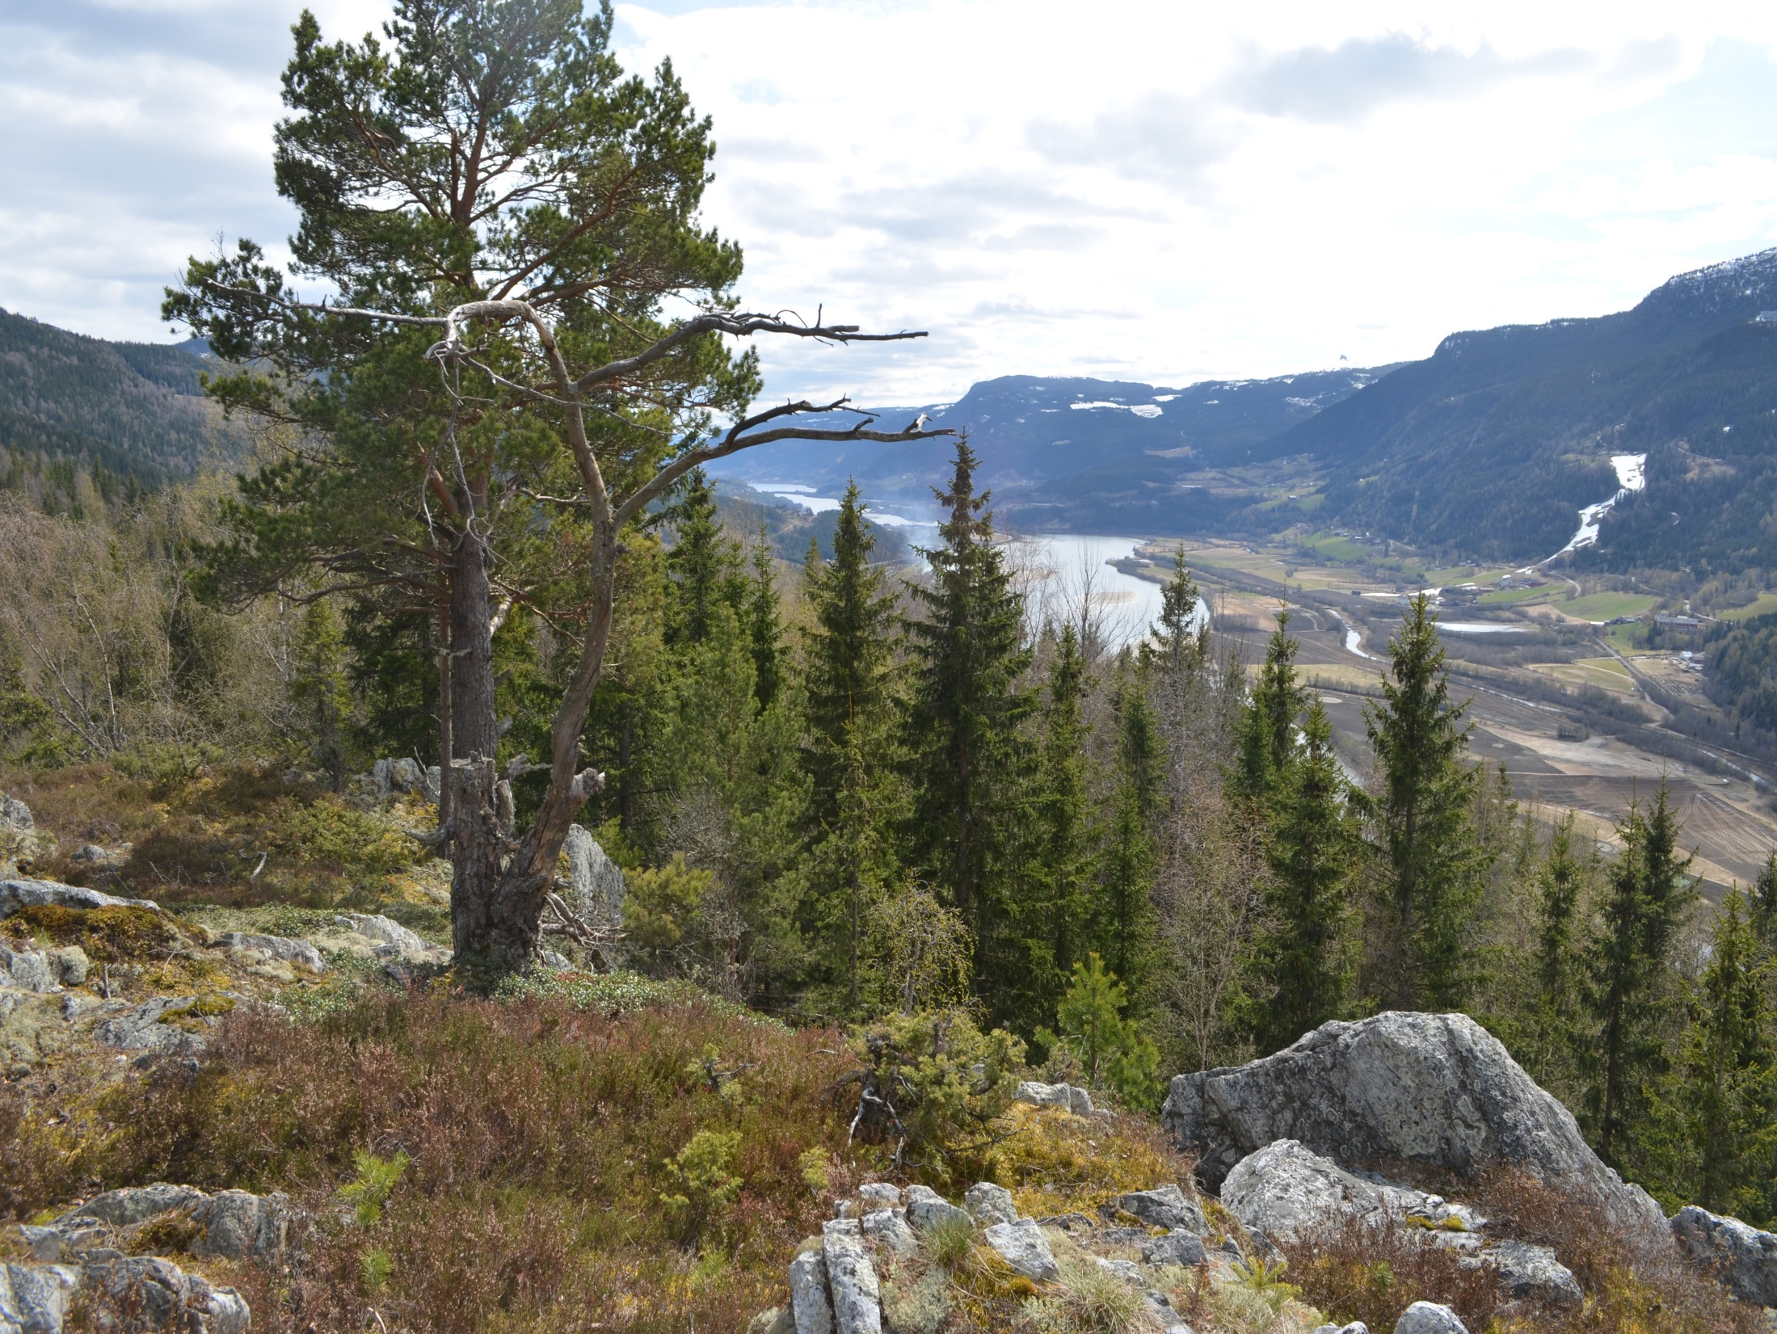
Velkomen til Ringebu og Gudbrandsdalen !

Slide 2
Gudbrandsdalen
her er det 12 kommunar og 3 adm. regionar:
nord-dalen (6 kommunar), midt-dalen (3) og sør-dalen (3)
3 (snart 2) destinasjonsselskap (reiseliv)
Kommunesamanslåing/samarbeid er eit konstant diskusjonstema utan synlege resultat - enda.

Slide 3
Næringsstruktur
Primærnæring: sau, gris, ku, skog, potet - kombibruk
Annanproduksjon: meieri, mekanisk industri, mange små – få store arbeidsplassar, entreprenørbransje i vekst pt.
Veksande lokalmatproduksjon, handverk, kulturnæringar
Service – reiseliv: Alpint, fjellturisme, hytte/fritidshus
Off. sektor: kommunane, fylkeskommune, fylkesmann, utdanning
Stor utfløtting, mindre tilfløtting – sterk regionalisering frå utkantane til regionale sentra, mykje pendling.
Nå: enorm endring grunna omlegging av E6!!!

Slide 4
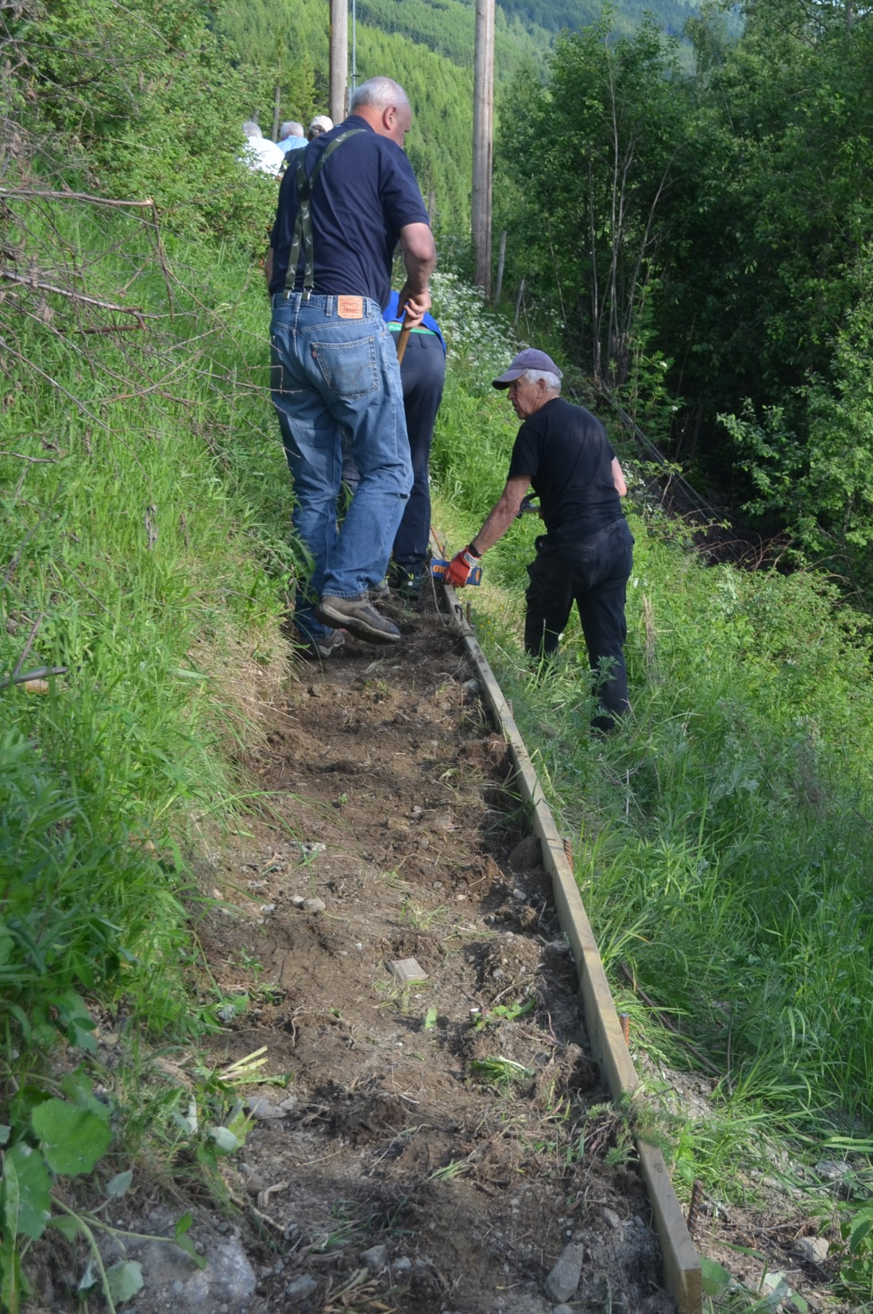
Gudbrandsdalen
Ringebu har 25 medlem – frå Fron og Ringebu
Lillehammer og Mesna er større klubbar
Det er god aktivitetet i dei tre klubbane!

Slide 5
Lukke til med PETS og Distrikts-konferansen 2014!
Ringebu Rotaryklubb

